Slide 1

Trabalho de Geografia
TEMA:

Slide 2
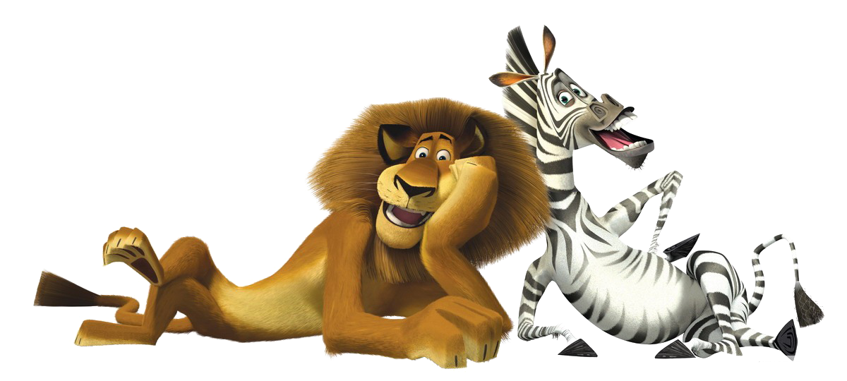
Alunos:
Jean Korla
João Pedro
Lívia Curtti
Lorrana Andrade

Slide 3

Dados gerais
República de Madagascar;
587.051 km²;
Antananarivo;
22,9 milhões de habitantes (estimativa 2018);
6 províncias subdivididas em regiões e comunas.

Slide 4

Geografia de Madagascar
Continente Africano;
Anatanamarivo, Toamanasina, Antsirabe;
tropical.

Slide 5

Dados culturais e sociais
grupos étnicos autóctones (98%), outros (2%);
magaxe e francês (oficiais), linguas regionais, hova;
cristianismo (cerca de 51%) e crenças tradicionais (cerca de 47%);
IDH: 0,519 - índice de desenvolvimento humano baixo (Pnud 2017).

Slide 6

Principais dados da economia
US$ 38,2 bilhões (estimativa 2018);
US$ 1.900 (estimativa 2018);
9,5 milhões de trabalhadores (estimativa 2018);
ariary.

Slide 7
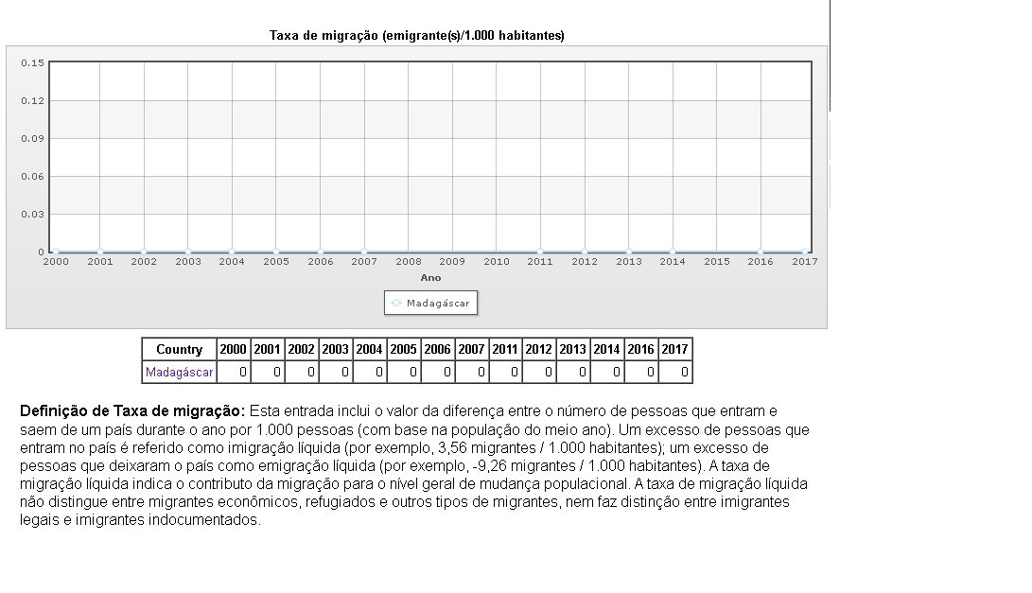
Migração
Taxa de migração: 0 migrante(s)/1.000 habitantes (2016 est.).

Slide 8

Problemas socioambientais
Desmatamento e destruição de habitats;
Queimadas;
Erosão e degradação do solo;
Exploração descontrolada de recursos, incluindo a caça de espécies selvagens;
Introdução de espécies estranhas.

Slide 9
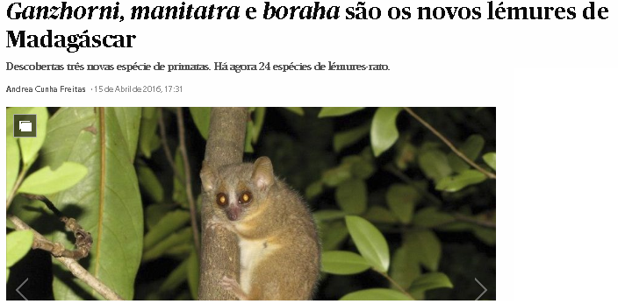
Trabalho público
Auxiliam em pesquisas de espécies, ajudando o mundo inteiro em pesquisas;

Slide 10
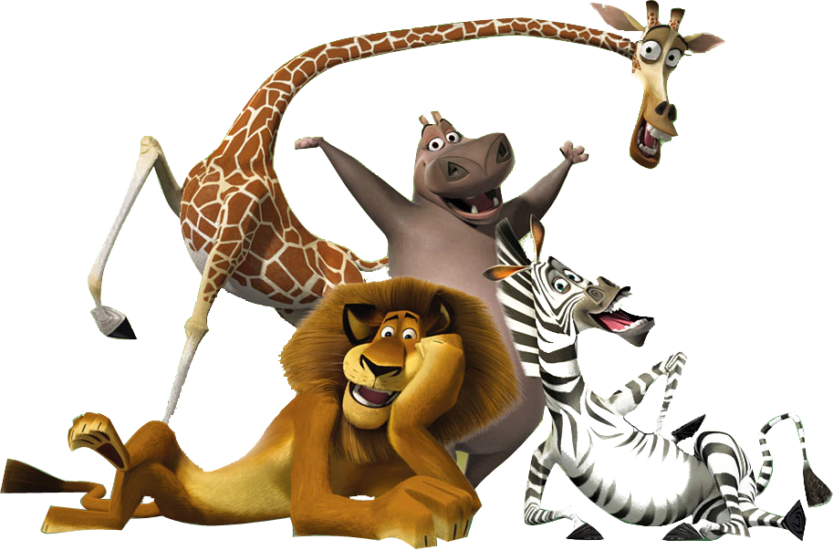
FIM!

